Slide 1


Aplikasi Wisata Malang Berbasis Android Menggunakan Android Studio
KELOMPOK 5
Agung Mahfudin | 50420069
Edlyn Rafi Jatmiko | 50420406
Lutfhia Shakila Wafda|50420681
Novanto Putra Nagari | 50420979
Ryan Indra Pratama | 51420150

Slide 2
PENDAHULUAN
Berbicara tentang wisata dan informasi, ada juga yang disebut dengan pemandu wisata. Bagi orang orang yang ingin berwisata, biasanya pemandu wisata sangat dibutuhkan. Namun seringkali orang merasa kesulitan untuk mencari pemandu wisata.
Maka peneliti menciptakan sebuah aplikasi Wisata Malang sebagai pengganti dari pemandu wisata yang tidak sulit dicari dan dapat dibawa kemanapun dan tersimpan di dalam ponsel pengguna.

Slide 3
PENDAHULUAN
sehingga tidak perlu lagi mencari pemandu wisata kemanapun orang itu pergi, hanya cukup menggunakan aplikasi wisata didalam sebuah smartphone. Tidak sedikit masyarakat indonesia, dalam mencari tahu tempat wisata wilayah Malang masih menggunakan mesin pencari atau yang biasa kita ketahui dengan sebutan Google.

Slide 4
PENDAHULUAN
Menanggapi hal tersebut tentunya masyarakat akan dihadapkan dengan banyak nya pilihan dari hasil mesin pencari tersebut dimana itu akan membuat masyarakat sedikit bimbang dalam menentukan pilihan, dan tidak semuanya dapat diketahui oleh wisatawan dikarenakan kurangnya informasi mengenai lokasi tempat wisata itu berada, akomodasi seperti kuliner yang berada di sekitar objek wisata tersebut. Selain itu, para wisatawan juga lebih suka menggunakan sistem informasi yang sederhana dan interaktif dengan tampilan yang menarik.

Slide 5
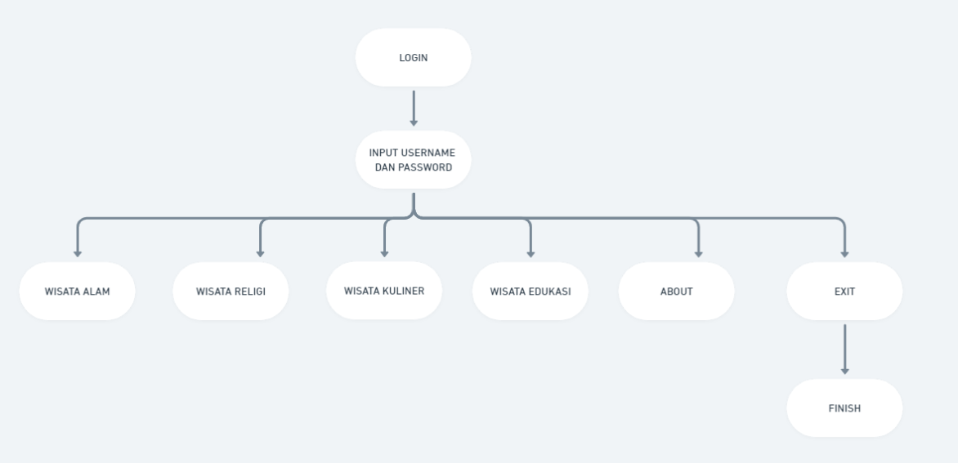
Diagram Aplikasi Wisata

Slide 6
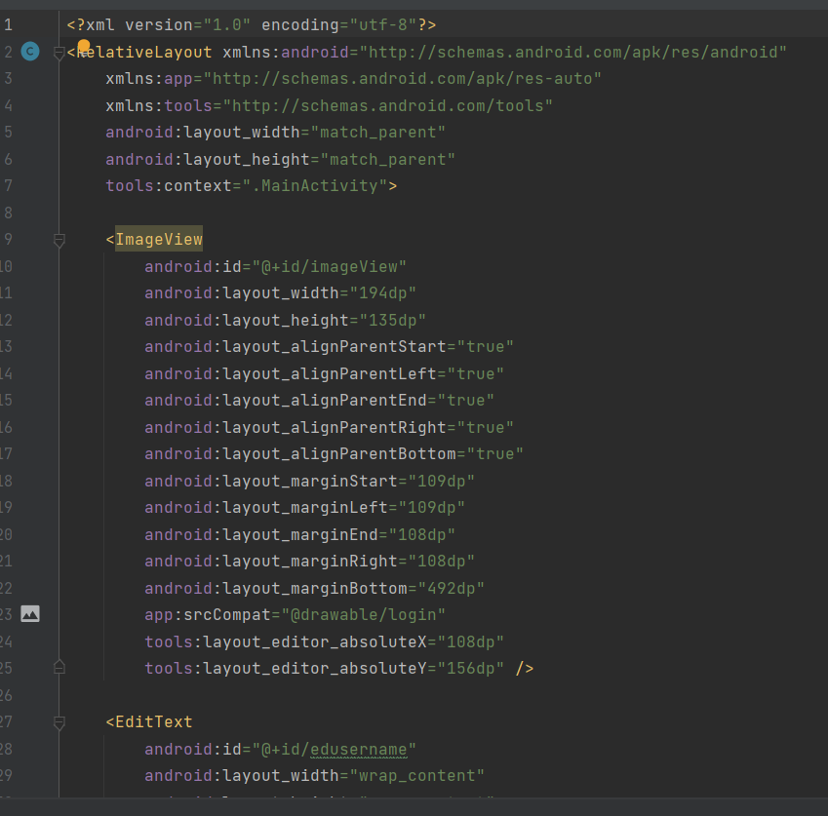
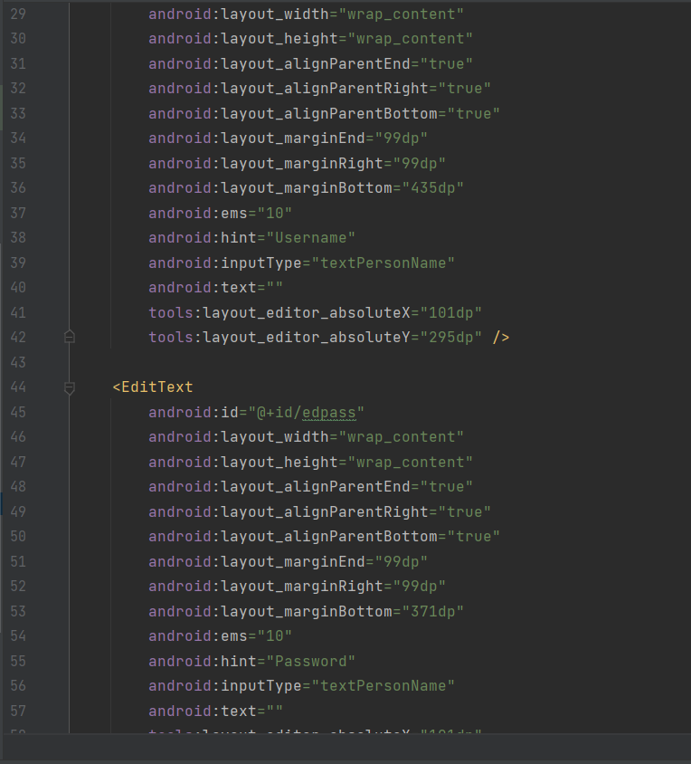
Activity_main.xml

Slide 7
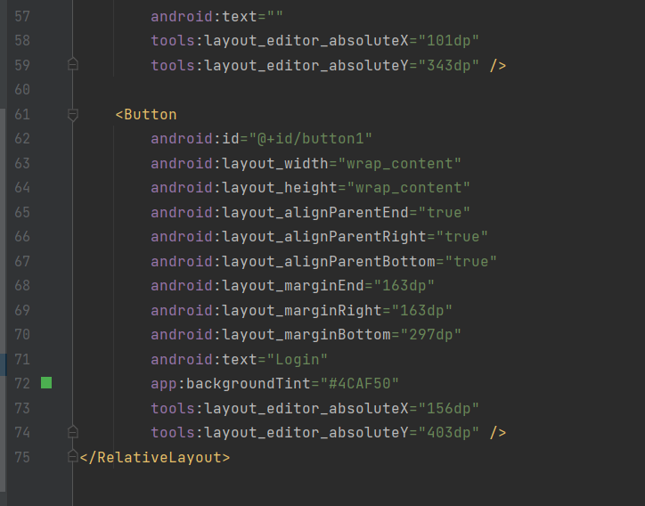
Activity_main.xml

Slide 8
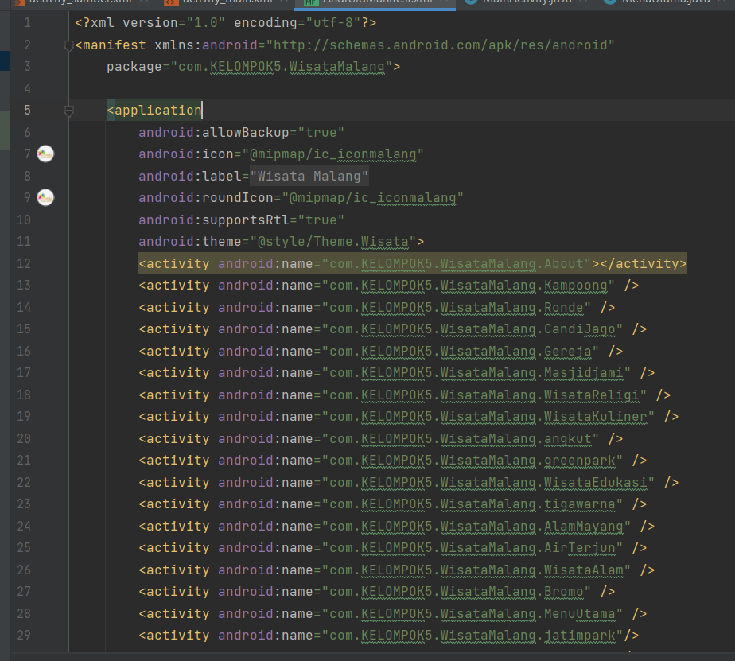
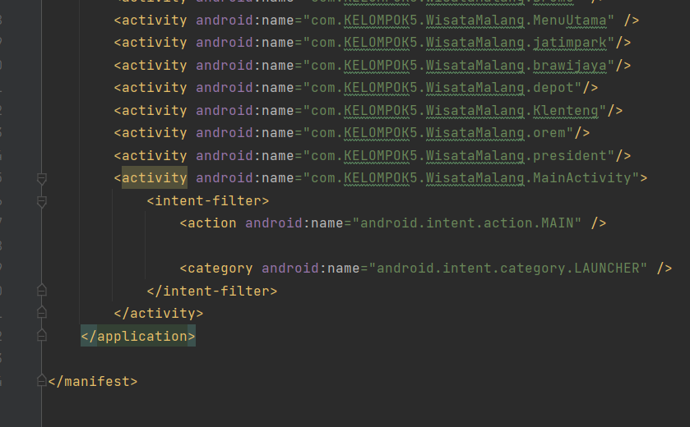
Androidmanifest.xml

Slide 9
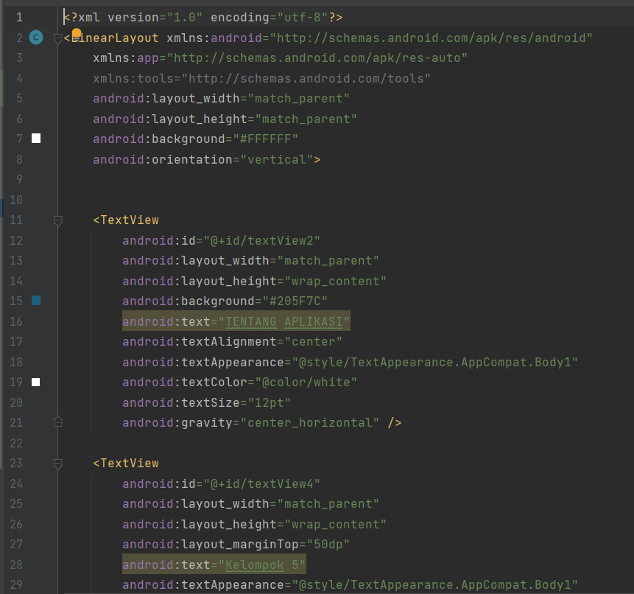
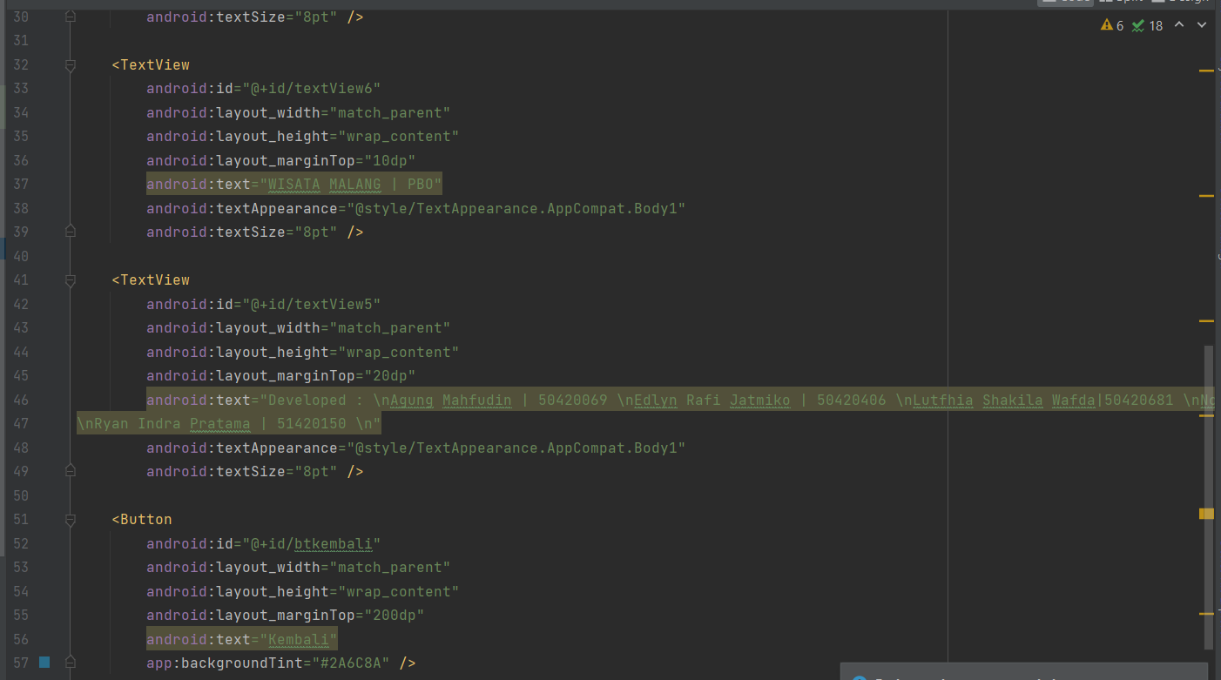
Activity_about.xml

Slide 10
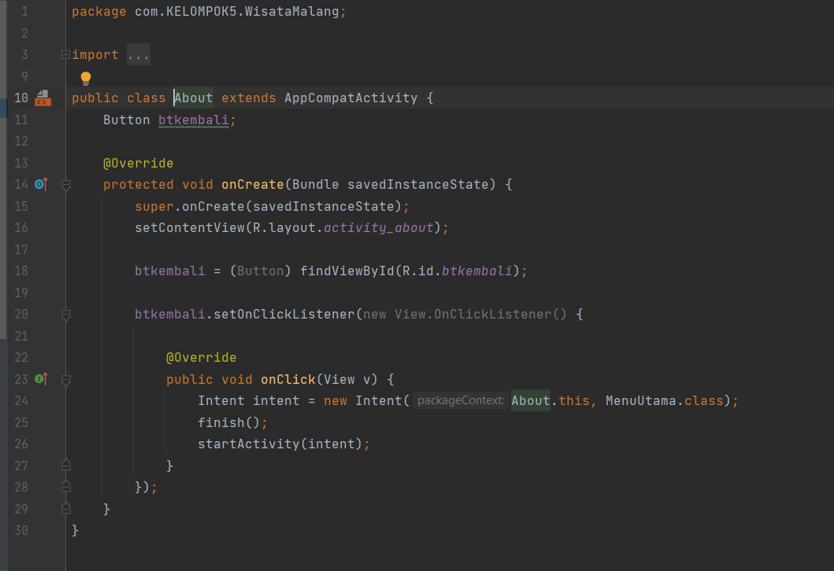
about.java

Slide 11
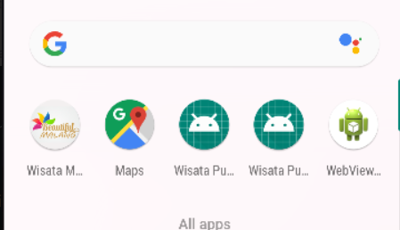
Icon App
Gambar Login Scene

Slide 12
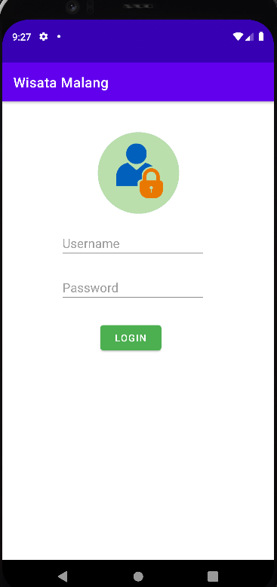
Login Scene
Login scene ini merupakan kondisi awal aplikasi Ketika mulai dijalankan, scene ini akan otomatis memasuki menu utama aplikasi setelah Login. Berikut adalah gambar Login screen yang merupakan bagian awal aplikasi Wisata Malang.
Gambar Login Scene

Slide 13
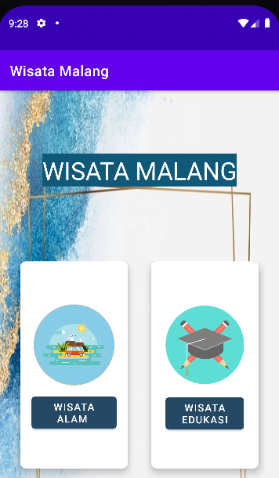
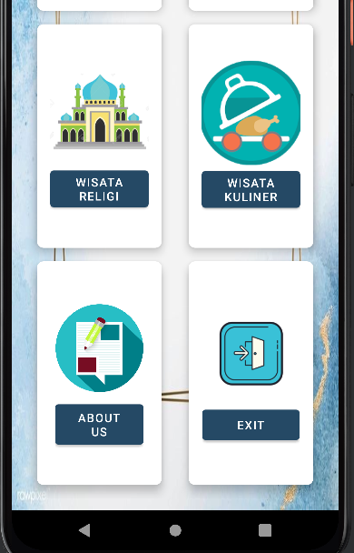
Scene Menu Utama
Pada halaman utama ini akan ditampilkan seluruh daftar Wisata dari aplikasi Wisata. Berikut adalah gambar halaman utama dari aplikasi Wisata Malang
Gambar Menu Utama

Slide 14
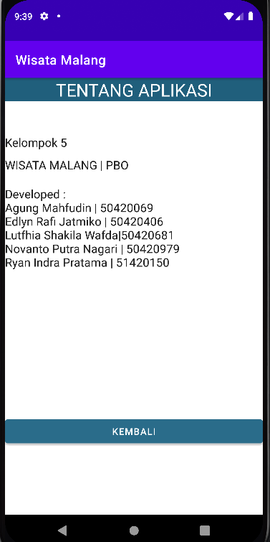
Scene Halaman Jika Button Ditekan
Ketika menekan tombol salah satu dari 6 kecuali dari tombol Exit maka akan memunnculkan
list wisata yang dapat dilihat. Berikut adalah gambar dari salah satu tombol jika ditekan.
Gambar Menu About

Slide 15
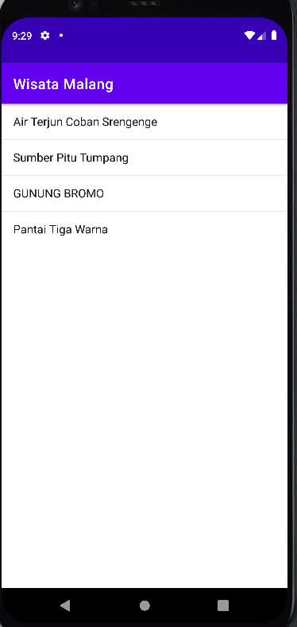
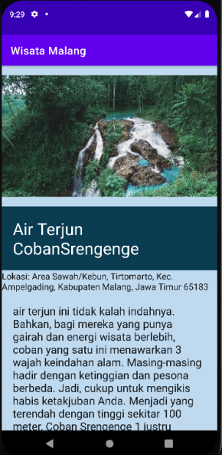
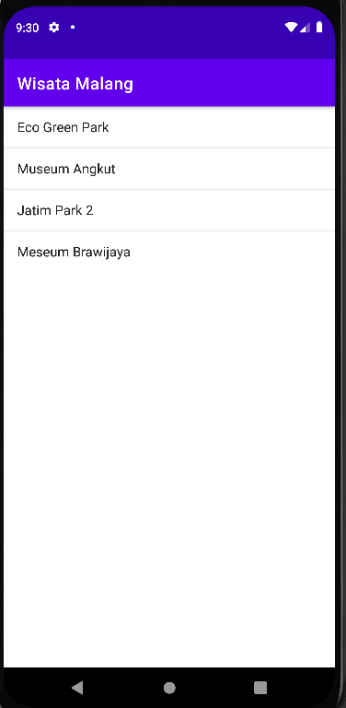
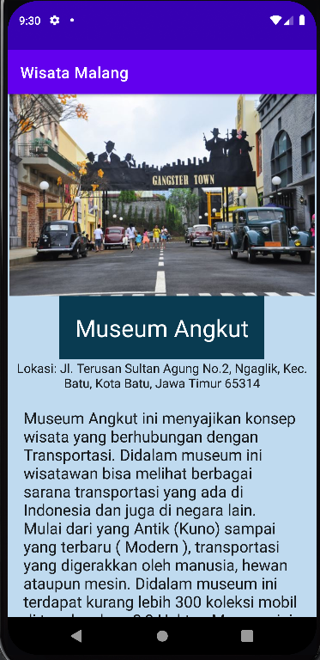
Scene Halaman Jika Button Ditekan
Gambar Menu Wisata Alam
Gambar Menu Wisata Edukasi

Slide 16
KESIMPULAN
Aplikasi Wisata Malang merupakan sebuah aplikasi yang digunakan sebagai pengganti pemandu wisata. Metodologi penelitian yang digunakan untuk membuat dan memodifikasi aplikasi Wisata Malang. Rancangan sistem yang dibuat menggunakan diagram activity.
Berdasarkan pembahasan yang telah dibahas pada bab-bab sebelumnya, kita mencoba menyimpulkan dari seluruh pokok bahasan mengenai pembuatan dan modifikasi aplikasi pencarian wisata di Malang berbasis android.

Slide 17
KESIMPULAN
Berikut kesimpulannya :
a. Aplikasi yang telah dibuat dapat membantu dalam pencarian wisata yang ada di Malang.
b. Aplikasi yang dibuat menggunakan bahasa pemrograman java, Android Studio, dan Smartphone sebagai plugin nya.

Slide 18
Kelompok 5
THANK YOU!

